Slide 1
Возбуждение вихревого течения поверхностными волнами в присутствии плёнки
Вергелес Сергей Сергеевич
Парфеньев Владимир Михайлович
Лебедев Владимир Валентинович
Левченко Александр Алексеевич
Филатов Сергей Васильевич
Бражников Максим Юрьевич
Институт теоретической физики им. Л.Д. Ландау РАН (Черноголовка)
Институт физики твёрдого тела РАН (Черноголовка)
НИУ Высшая школа экономики (Факультет физики)

Slide 2
План доклада
Плоская волна, чистая поверхность жидкости
  Дрейф Стокса; импульс, энергия и их потоки
  Слабовязкая жидкость, затухание волны
Плоская полна, поверхность с плёнкой
  Поле скорости в волне
  Скорость затухания волны
Генерация вихревого течения поверхностными волнами
  Эйлерова скорость
  Дрейф Стокса
Сравнение с экспериментом
Воздействие поверхностных волн на вихревое течение
  Циркуляция Ленгмюра
Выводы

Slide 3
Волны на поверхности жидкости
Идеальная жидкость

Slide 4
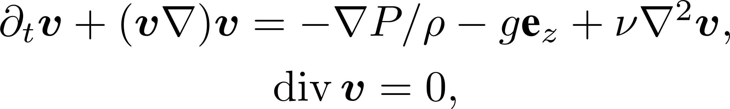


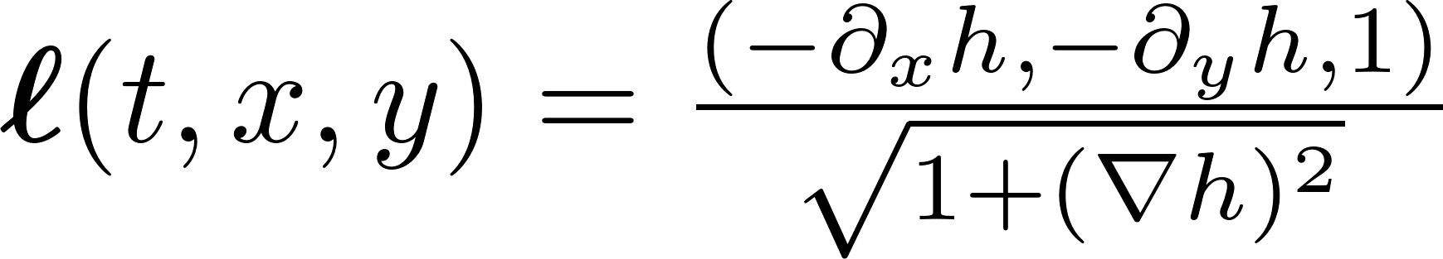



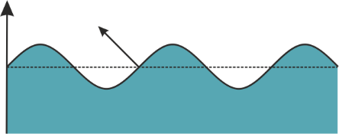

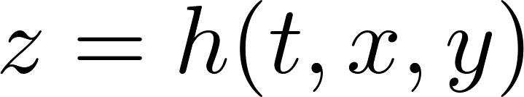
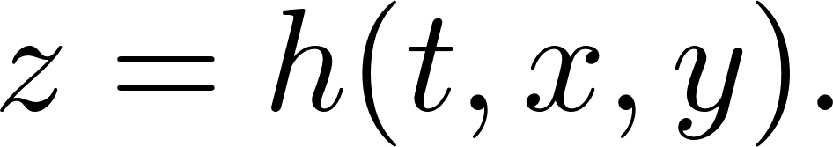

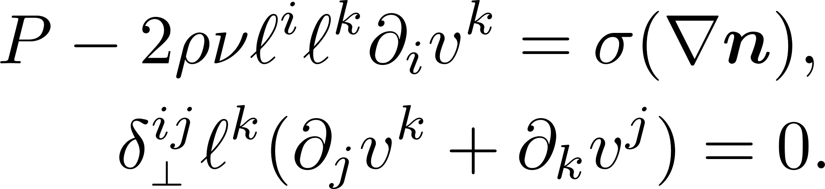
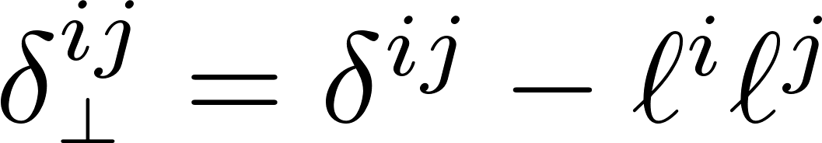
Основные уравнения: вязкая жидкость
Уравнение Навье-Стокса
– поверхностное натяжение, – ускорение свободного падения, – массовая плотность, – кинематическая вязкость
Глубокая вода:
Нормаль к поверхности
Проектор на касательную к поверхности плоскость
дополненное граничными условиями на поверхности
deep water
Kinematic BC:
Dynamic BC:

Slide 5
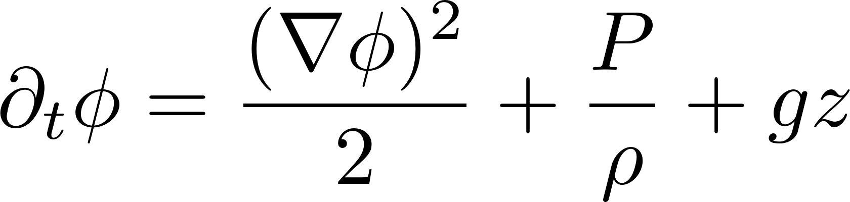
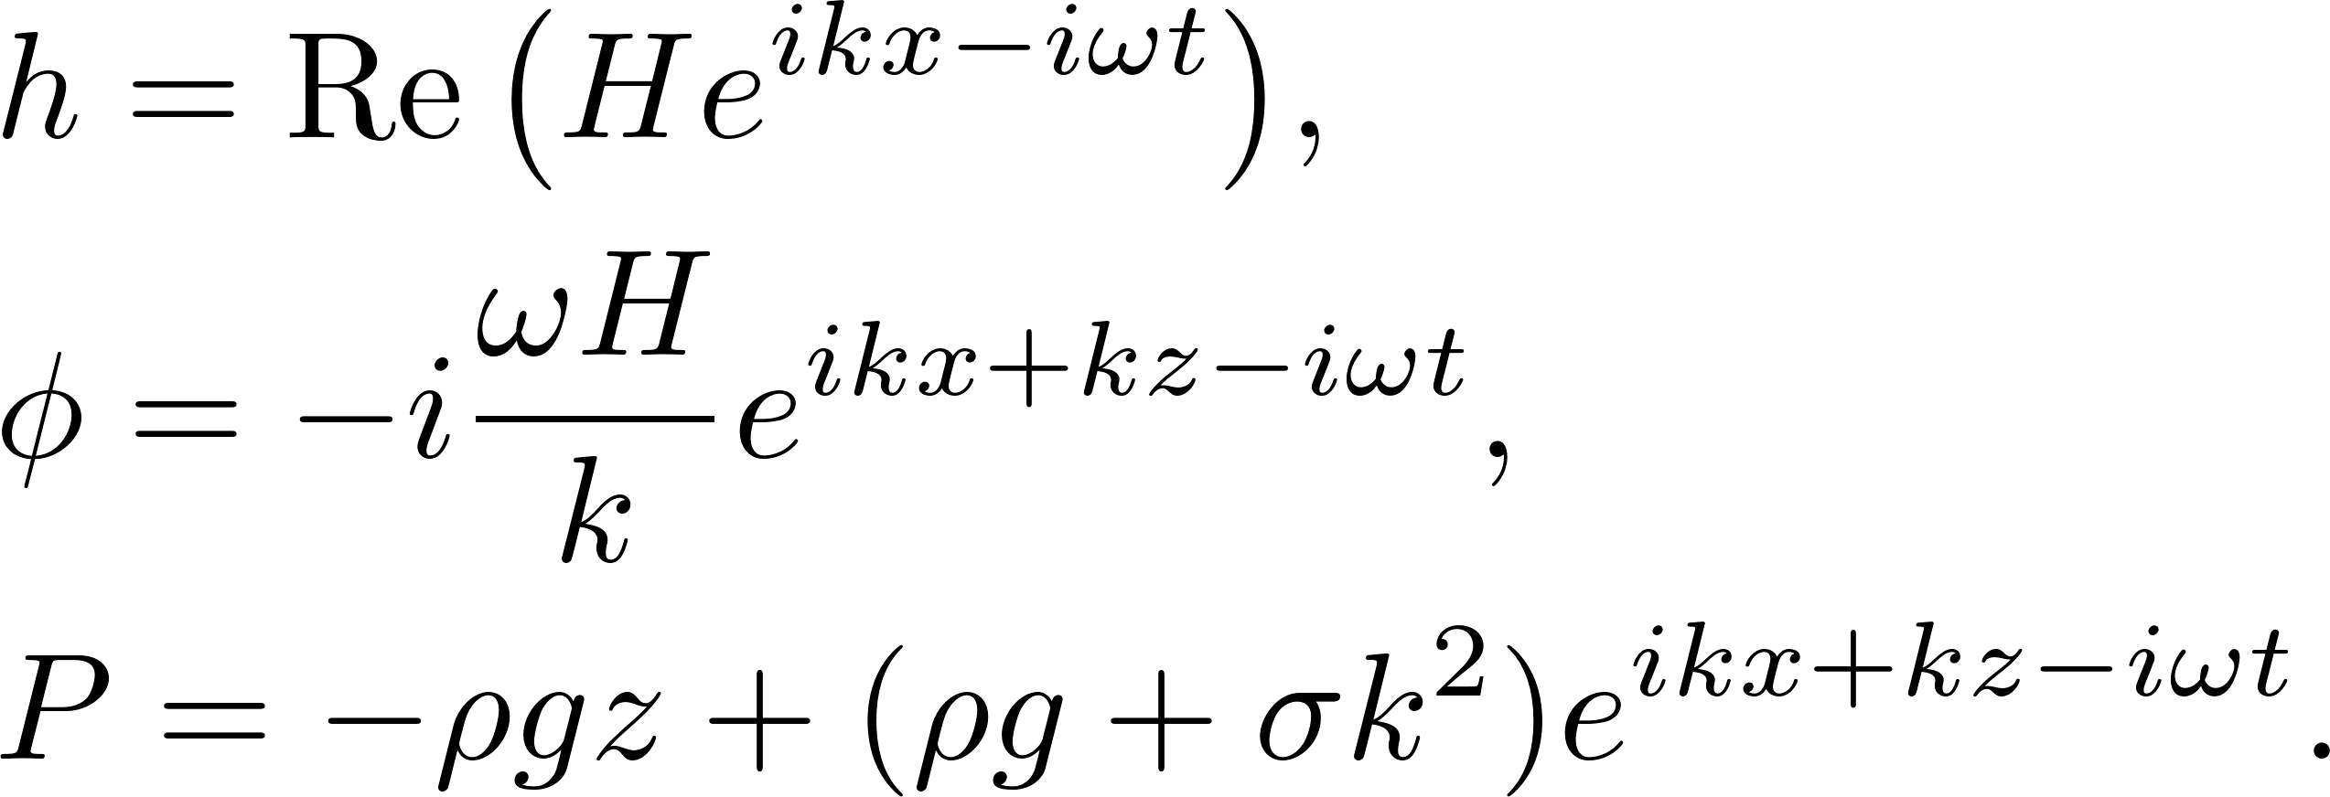
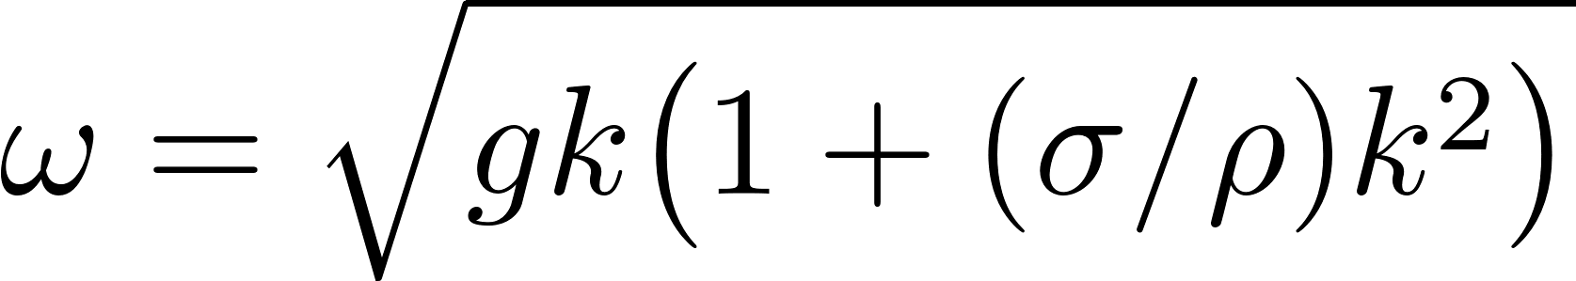
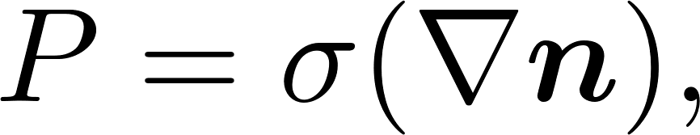
Уравнения для идеальной жидкости
Уравнение Эйлера
Волновое течение чисто потенциально
Уравнение Бернулли
Линейное приближение
Уравнения Бернулли и Лапласа:
Граничные условия
Бегущая плоская монохроматическая волна:
Дисперсионное соотношение:
Граничные условия на поверхности
Кинематическое ГУ:
Динамическое ГУ:

Slide 6
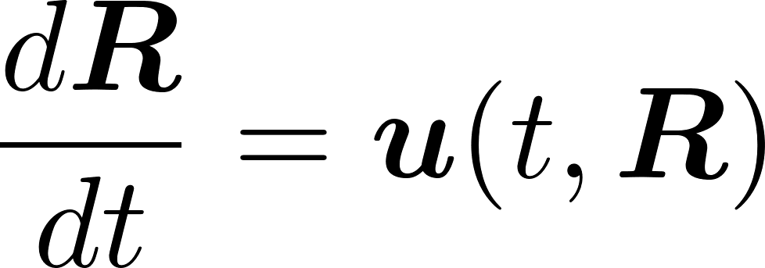
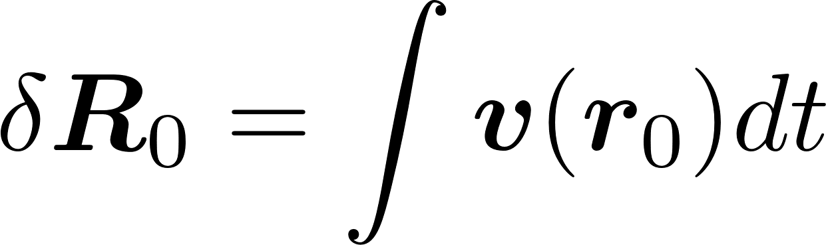
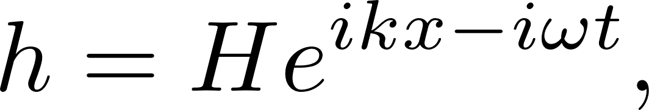
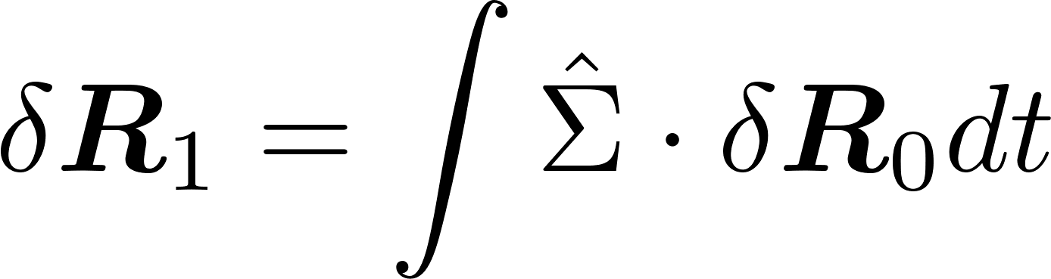
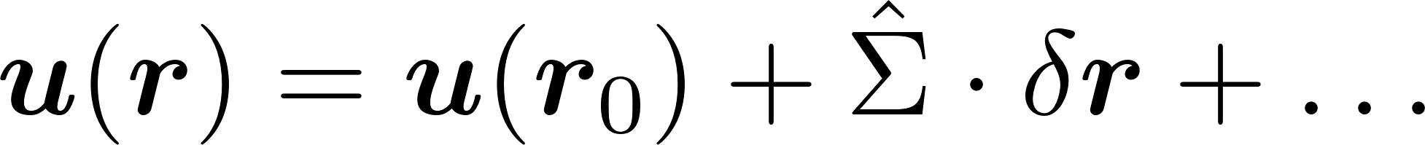
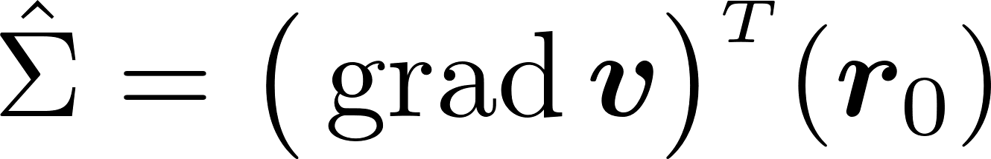
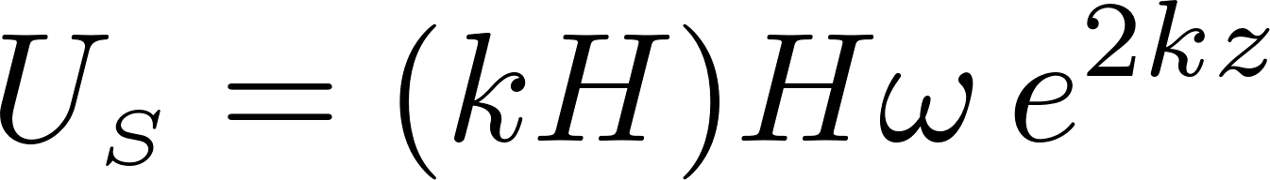
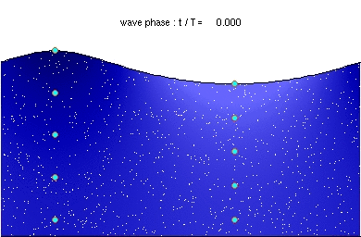
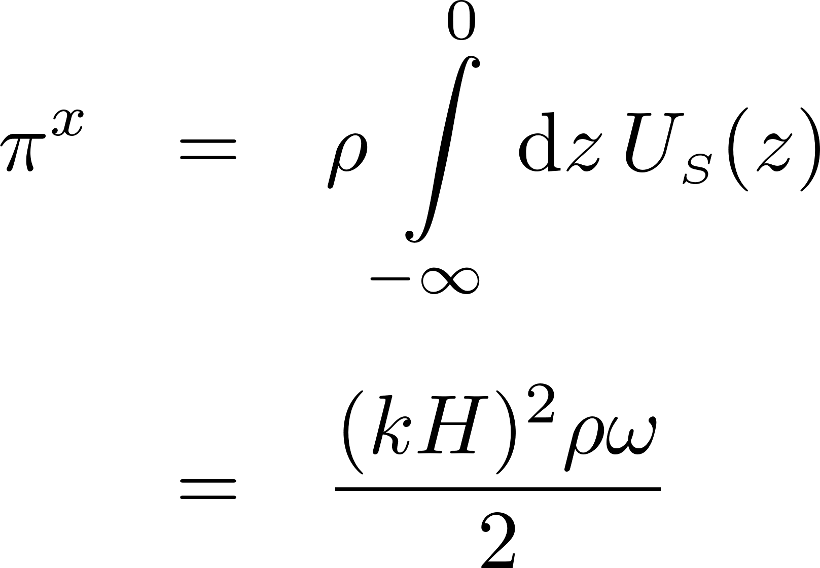
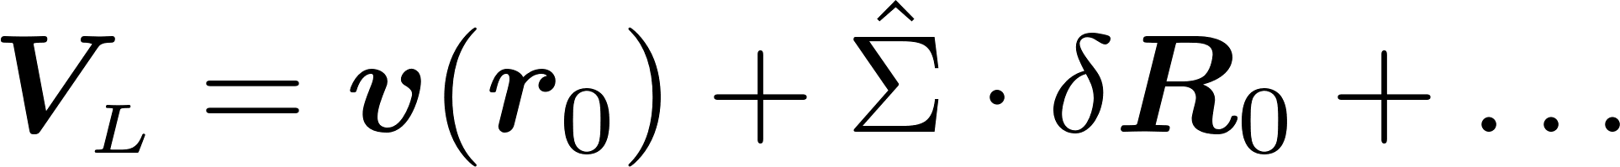
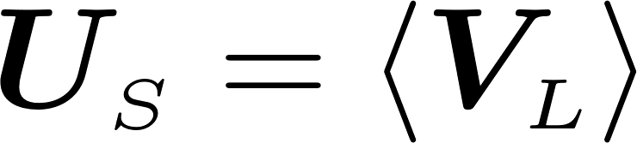
Дрейф Стокса
Лагранжева частица
Эйлерова система координат
Плоская монохроматическая бегущая волна
Дрейф Стокса:
Поток массы (импульс)
Дрейф Стокса:

Slide 7
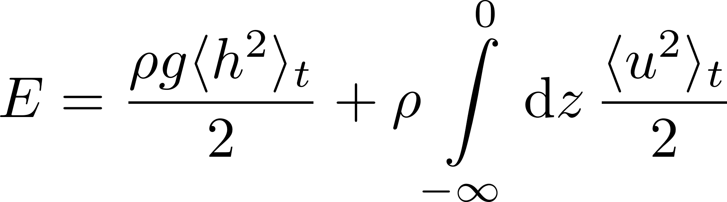
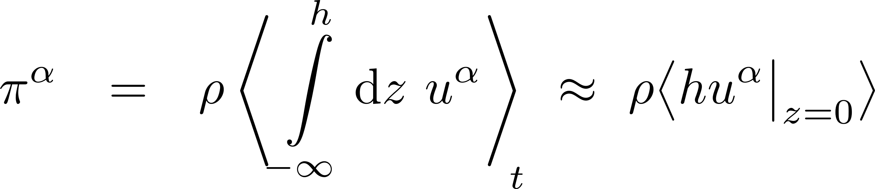
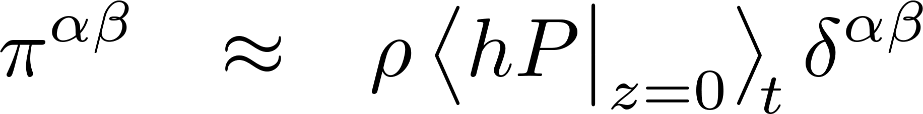
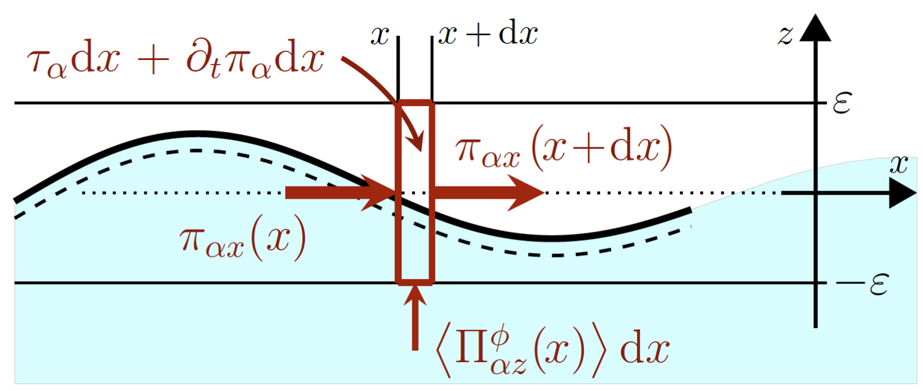
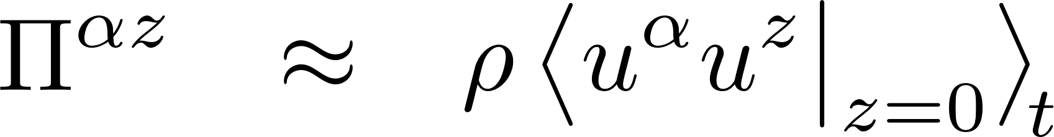
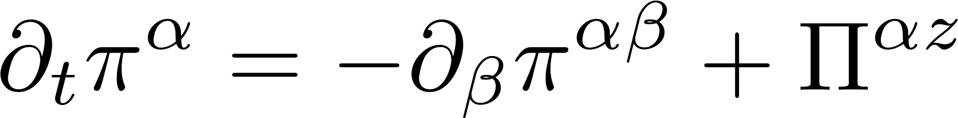
Импульс, энергия и их потоки
Импульс сосредоточен в горбово-впадинном слое
Поток импульса в горбово-впадинном слое
Поток импульса из объёма в слой
Закон сохранения импульса
Энергия запасена во всей толще волны:

Slide 8
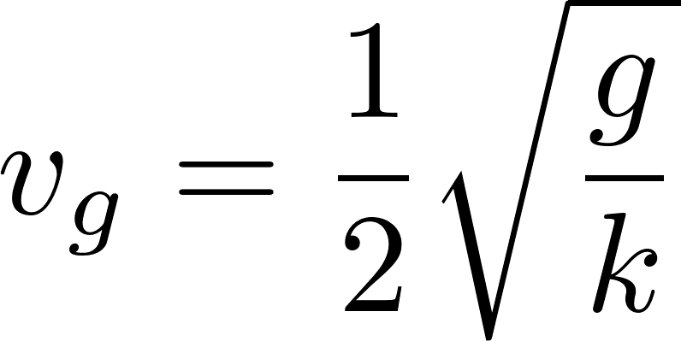
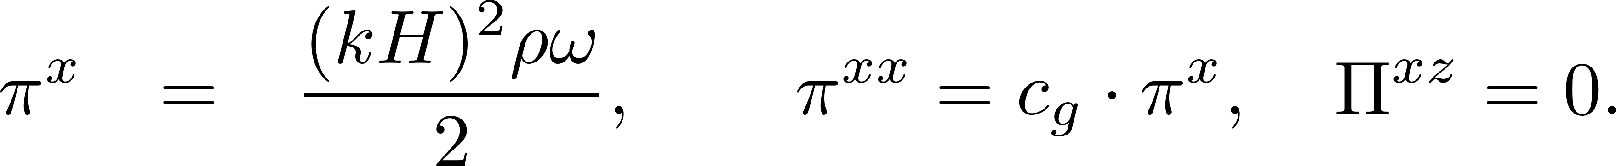
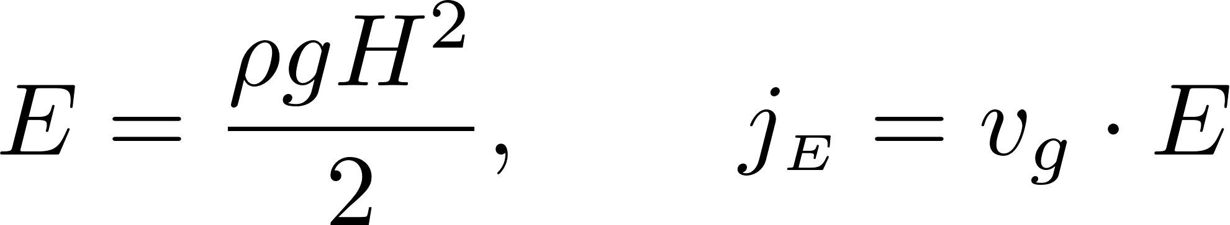
Импульс, энергия и их потоки в плоской волне
Бегущая волна групповая гравитационных волн скорость
Импульс и поверхностный (в горбово-впадинном слое) поток импульса
Энергия и поток энергии

Slide 9
Плоская волна
Слабо вязкая жидкость, чистая поверхность

Slide 10

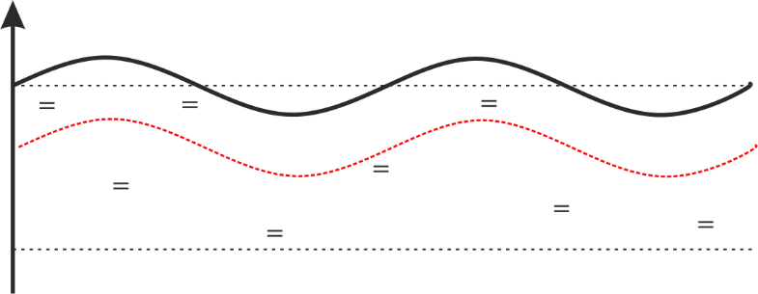
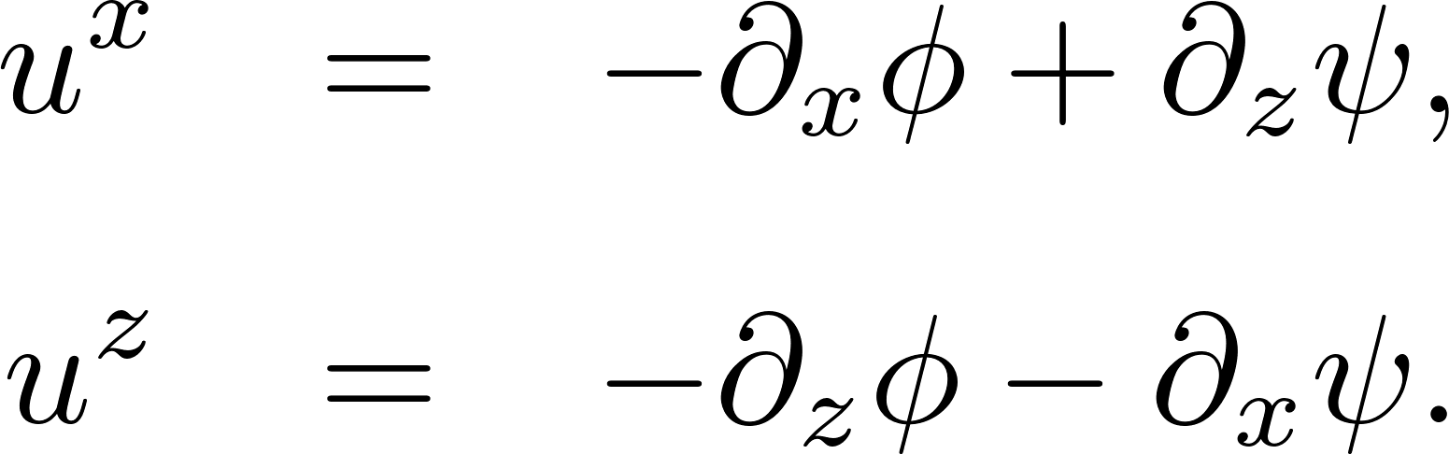
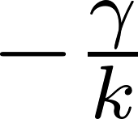
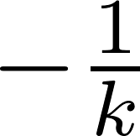
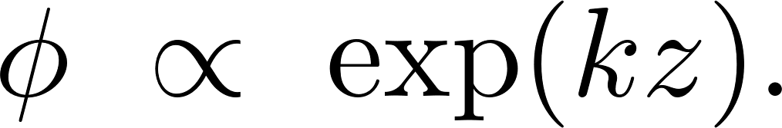
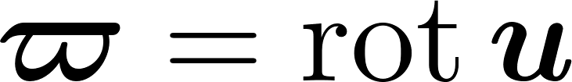
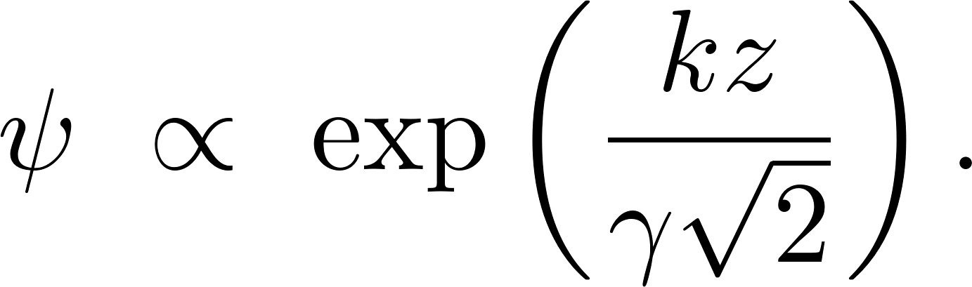
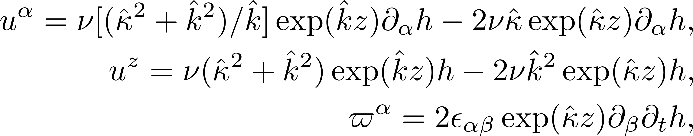
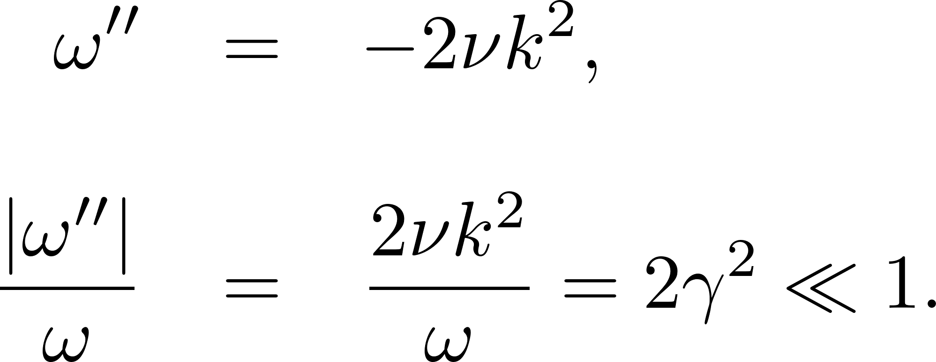
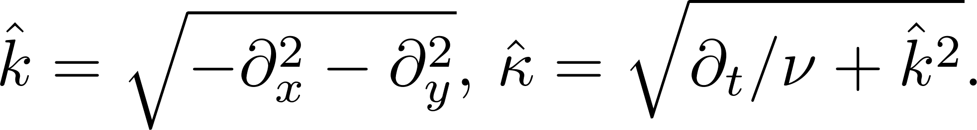
Волна на поверхности слабо вязкой жидкости
Для плоской монохроматической волны
Потенциальная часть течения
Вихревая часть течения
Мнимая часть частоты
Скорость и завихренность могут быть
выражены через форму поверхности
Нелокальные в пространстве операторы

Slide 11
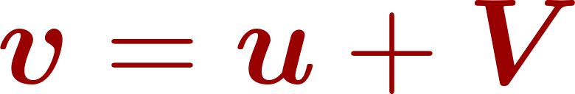


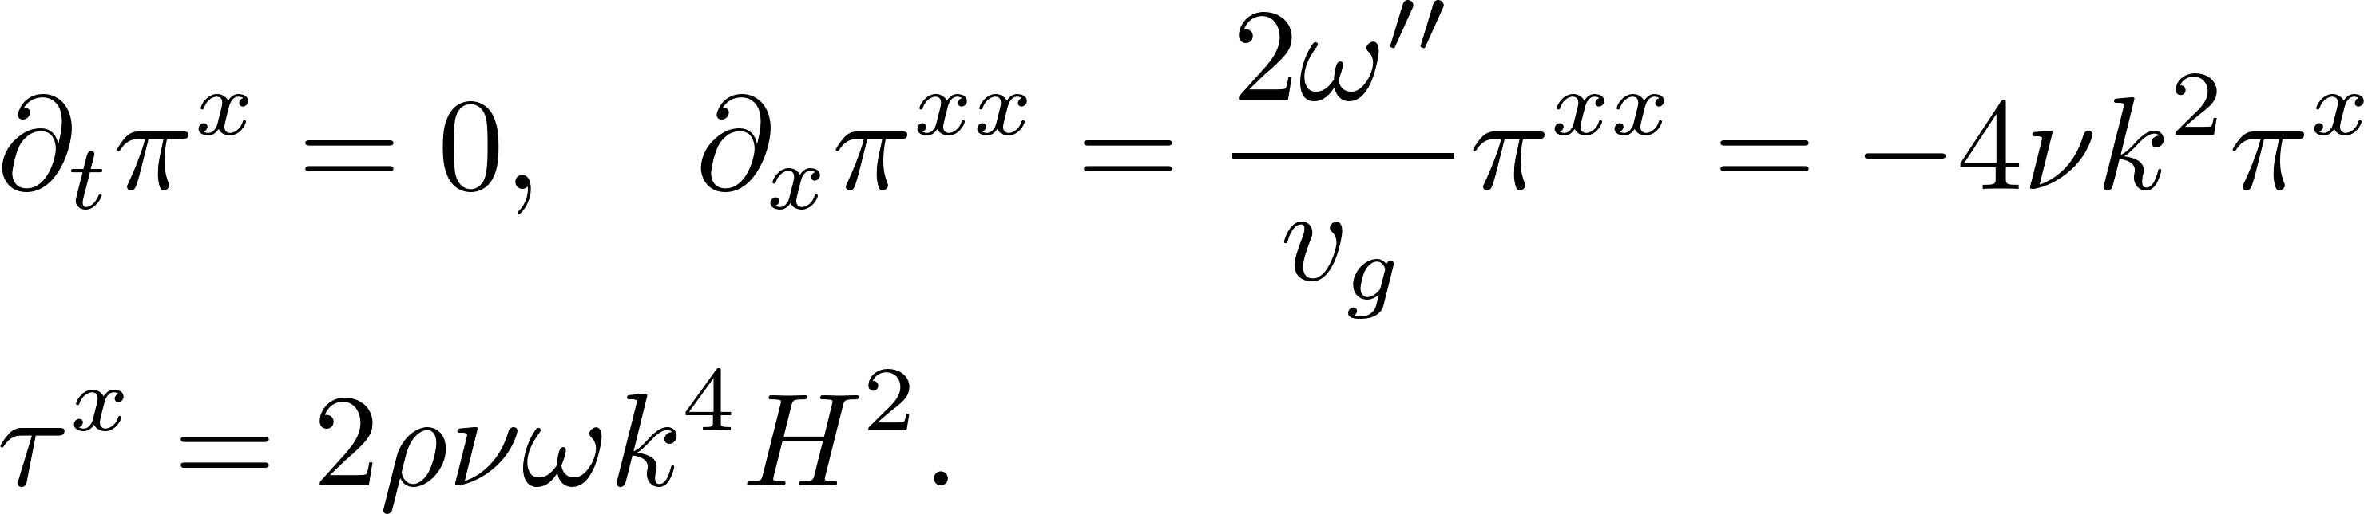
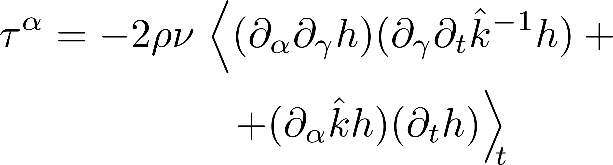
Virtual wave stress
Полная эйлерова скорость , высокочастотная компонента (в главном приближении – потенциальное волновое движение), низкочастотная компонента (медленное вихревое течение, малое число Фруда).
Баланс импульса: было (идеальная жидкость)
стало (слабовязкая жидкость)
Виртуальное поверхностное напряжение
(virtual wave stress)
Для плоской монохроматической волны, затухающей в пространстве
Longuet-Higgins, M. S. (1953). Mass transport in water waves. Philosophical Transactions of the Royal Society of London. Series A, Mathematical and Physical Sciences, 245(903), 535.

Slide 12
Поверхность с плёнкой
Линейная теория волн

Slide 13
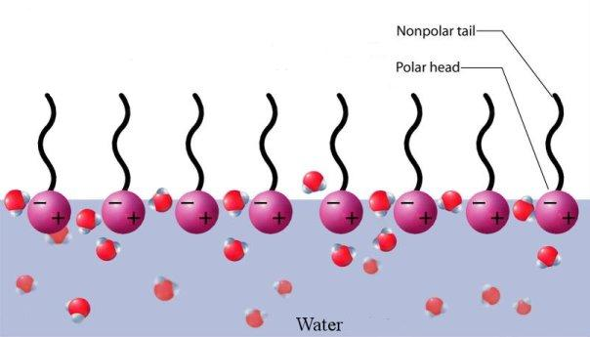
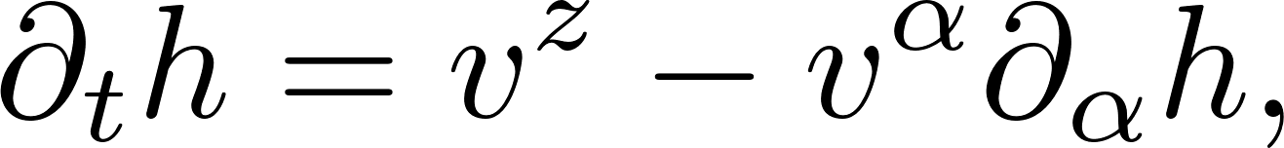
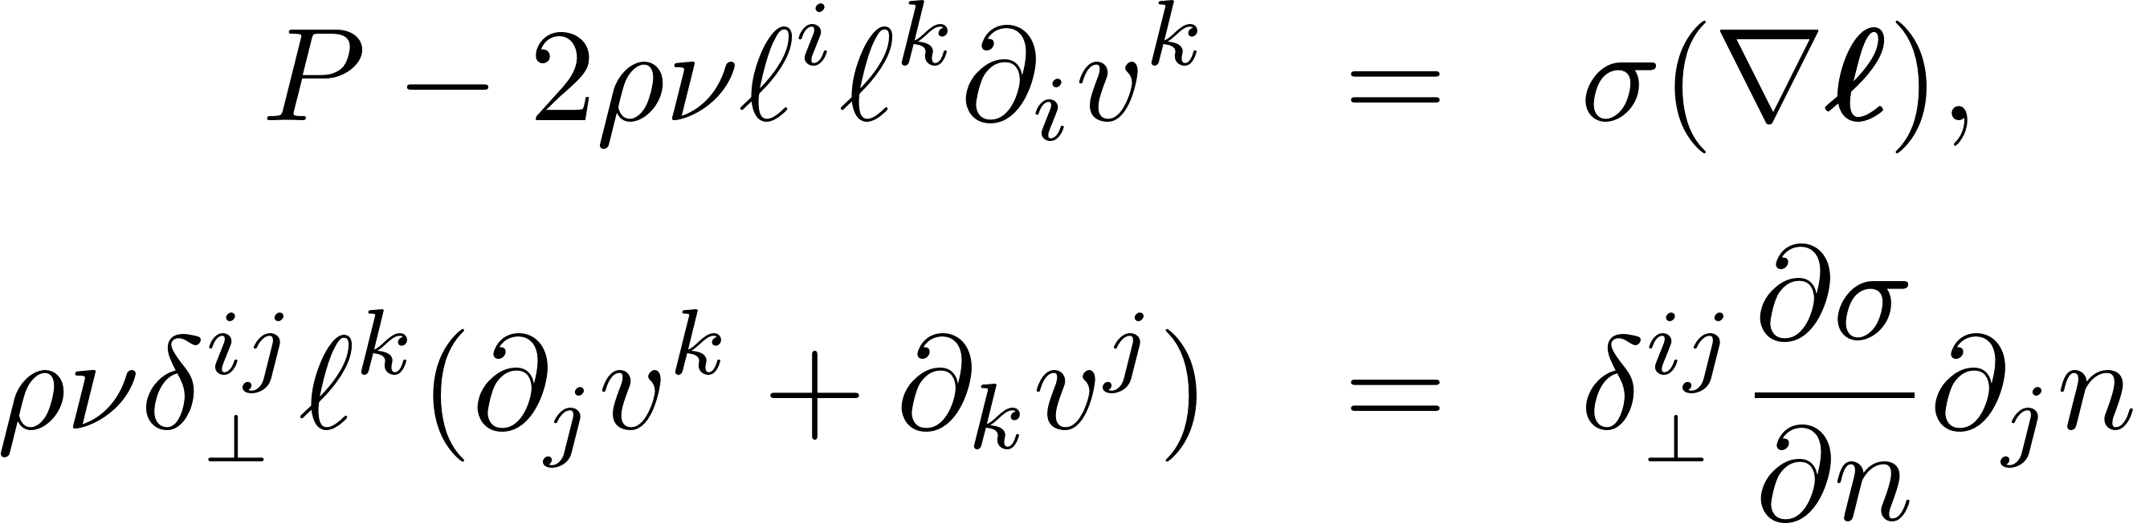
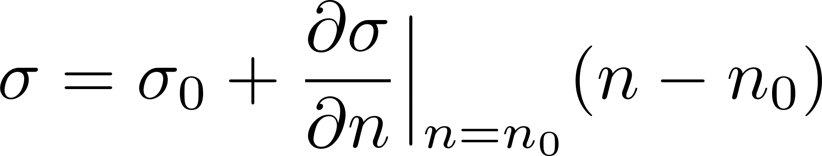
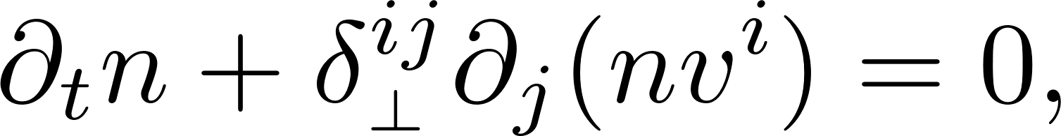
Волна на поверхности, покрытой жидкой плёнкой
Уравнение Навье-Стокса
Граничные условия на поверхности
Кинематическое:
Динамическое:
Поверхностное натяжение
Поверхностная плотность ПАВ
Lucassen, J. (1968). Longitudinal capillary waves. part 1.—theory. Transactions of the Faraday Society, 64, 2221
Langevin, D. (2014). Rheology of adsorbed surfactant monolayers at fluid surfaces. Annual review of fluid mechanics, 46, 47-65.
deep water

Slide 14
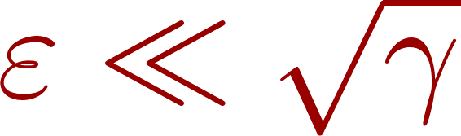












Волна в линейном приближении
Поле скорости
Потенциалы
Параметр
а также , т.е.
Чистая поверхность:
Легко сжимаемая плёнка:
Почти несжимаемая плёнка:
Отношение скоростей на поверхности
Относительная скорость затухания волны
Miles, J. W. (1967). Surface-wave damping in closed basins. Proc. Roy. Soc. London A, 297, 459

Slide 15





Характеристики волны
Зависимости от обратного значения безразмерного модуля упругого сжатия плёнки
а) отношения амплитуд горизонтальной и вертикальной компонент скорости (амплитуд колебаний) лагранжевой частицы в волне;
б) обратной добротности волны.
Численное значение , что соответствует волнам на воде при частоте
Резонанс с волнами Марангони (слабо распространяющиеся продольные моды)

Slide 16
Генерация волнами вихревого течения
В присутствии поверхностной плёнки

Slide 17





Уравнение на эйлерову завихренность
Уравнение на завихренность
Граничное условие на поверхности (тензор кривизны )
Полное поле скорости , медленное течение имеет и создаётся поверхностной силой, направленной горизонтально. Значит, оно полностью характеризуется . Линеаризуем (1) по и удерживаем квадратичные вклады по .
Граничные условия на поверхности не знаю о наличии плёнки, поскольку на ней возникают только потенциальные силы, а они имеют нулевую завихренность.

Slide 18





Виртуальное поверхностное напряжение
Источник в правой части можно считать сконцентрированным на поверхности. В этом пределе задача переписывается в виде
Граничное условие с источником означает, что есть
ротор от касательного напряжения (virtual wave stress) ,
приложенного к поверхности жидкости:
Формальное решение:
Смещение элемента жидкости относительно поверхности

Slide 19
Лагранжева скорость
Лагранжева скорость (завихренность), измеряемая в эксперименте:
Вычисление дрейфа Стокса
На поверхности жидкости (где плавают визуализирующие течение частички)

Slide 20
Сравнение с экспериментом
Две скрещенные волны

Slide 21



Предельный случай несжимаемой плёнки
Несжимаемая плёнка Свободная поверхность
Монохроматическая волна:
Две ортогональные бегущие волны
Установившаяся завихренность
Вклад дрейфа Стокса незначителен 1 от дрейфа Стокса

Slide 22


Эксперимент с плошкой – бегущие капиллярные волны
oscillations
1 – vessel, 2 – water,
3 – vibroplatform
side view
Filatov, S. V., Parfenyev, V. M., Vergeles, S. S., Brazhnikov, M. Y., Levchenko, A. A., & Lebedev, V. V. (2016). Nonlinear generation of vorticity by surface waves. Physical review letters, 116(5), 054501.

Slide 23


Эксперимент с плошкой – стоячие волны
side view

Slide 24



Эксперимент в бассейне – проверка синуса
Fig. 3. (a) Square root of the vorticity amplitude $\sqrt{π}$ on the water surface versus the angular amplitude of the waves $μ=kH$ under pumping by two plungers at a frequency of 3 Hz and the phase difference $ψ=π/2$. (b) Vorticity amplitude $π$ versus the phase difference between the sinusoidal signals supplied to the wave generators according to (points) the experiment and (solid curve) the formula $π=0.183\sin{ψ}$.
Filatov, S. V. E., Aliev, S. A., Levchenko, A. A., & Khramov, D. A. (2016). Generation of vortices by gravity waves on a water surface. JETP letters, 104, 702-708.

Slide 25

Эксперимент в бассейне – треки

Slide 26
Сравнение с экспериментом
Влияние плёнки

Slide 27

Динамика завихренности и волн

Slide 28


Установление завихренности
Parfenyev, V. M., Filatov, S. V., Brazhnikov, M. Y., Vergeles, S. S., & Levchenko, A. A. (2019). Formation and decay of eddy currents generated by crossed surface waves. Physical Review Fluids, 4(11), 114701.

Slide 29


Насыщение завихренности
Отсюда определяется модуль эластического сжатия плёнки. В этом эксперименте (фиксирована концентрация глицерина)

Slide 30


Затухание завихренности и волн
Затухание волн с учётом трения о боковые стенки
Отношение амплитуд скоростей

Slide 31

Верификация определения параметра плёнки

Slide 32
Сравнение с экспериментом
Крупномасштабное течение, сгенерированное волнами, распространяющимися под малых углом друг к другу

Slide 33





Волны, распространяющиеся под малым углом
Penetration Depth:
Horizontal Size:
Characteristic Time:

Slide 34


Влияние поверхностной плёнки и роль дрейфа Стокса
Фактор усиления завихренности благодаря наличию плёнки
Дрейф Стокса (скорость) не увеличивается с уменьшением угла, поэтому дрейф относительно мал

Slide 35


Эксперимент
Filatov, S. V., Poplevin, A. V., Levchenko, A. A., & Parfenyev, V. M. (2022). Generation of stripe-like vortex flow by noncollinear waves on the water surface. Physica D: Nonlinear Phenomena, 434, 133218.

Slide 36

Процесс установления завихренности

Slide 37

Список публикаций
Filatov, S. V., Parfenyev, V. M., Vergeles, S. S., Brazhnikov, M. Y., Levchenko, A. A., & Lebedev, V. V. (2016). Nonlinear generation of vorticity by surface waves. Physical review letters, 116(5), 054501.
Parfenyev, V. M., Filatov, S. V., Brazhnikov, M. Y., Vergeles, S. S., & Levchenko, A. A. (2019). Formation and decay of eddy currents generated by crossed surface waves. Physical Review Fluids, 4(11), 114701.
Parfenyev, V., Filatov, S., Vergeles, S., Brazhnikov, M., Levchenko, A., & Lebedev, V. (2019). Nonlinear generation of eddy currents by crossed surface waves.
Parfenyev, V. M., & Vergeles, S. S. (2018). Influence of a thin compressible insoluble liquid film on the eddy currents generated by interacting surface waves. Physical Review Fluids, 3(6), 064702.
Filatov, S. V., Poplevin, A. V., Levchenko, A. A., & Parfenyev, V. M. (2022). Generation of stripe-like vortex flow by noncollinear waves on the water surface. Physica D: Nonlinear Phenomena, 434, 133218.
Filatov, S. V. E., Orlov, A. V. E., Brazhnikov, M. Y., & Levchenko, A. A. (2018). Experimental Simulation of the Generation of a Vortex Flow on a Water Surface by a Wave Cascade. JETP Letters, 108, 519-526.

Slide 38
Воздействие поверхностных волн на вихревое течение
Вихревая сила (Vortex force)

Slide 39




Вихревая сила (vortex force)
Полное течение . Разделение по частотам:
частота волны , характерное время изменения вихревого течения
малый параметр
Уравнение Навье-Стокса
форма Ламба: , завихренность
Высокочастотная часть завихренности
Вихревая сила:
Craik, A. D. D. and Leibovich, S.. (1976). A rational model for Langmuir circulations,” Journal of Fluid Mechanics 73, 401

Slide 40









Воздействие волн на вихревое течение в объёме
Полная система уравнений на медленное вихревое течение
Граничные условия при : Оценки для виртуального волнового напряжения
-- чистая поверхность
                -- поверхность с плёнкой
                Индуцированное напряжением течение: , т.е.
                Объёмная сила сравнивается с касательным напряжением на поверхности, когда
                то есть когда . Дрейф Стокса
                Крутизна волны

Slide 41


Циркуляция Ленгмюра
Течение в плоскости $Oxz$. Плоская бегущая вдоль $Ox$ поверхностная гравитационная волна, наложенная на cонаправленное сдвиговое течение $V_{0}(z)$ (волна Гуйона). Частота волны $ω$ велика по сравнению с силой сдвига$Ω_{0}=∂_{z}V_{0}$. Амплитуда волны $H$, волновое число $k$.
Циркуляция Ленгмюра:
$${δΩ}^{x}→{δV}^{y,z}, {δV}^{x}$$
Зависимость $\exp{(ikθy)}$
Однородно по оси $Oz$

Slide 42












Неустойчивость, приводящая к циркуляции Ленгмюра
x-компоненты линеаризованных уравнений Эйлера на скорость и функцию тока циркуляции Ленгмюра,
Скорость роста неустойчивой моды , модуляция по поперечному направлению
Число есть корень функции Бесселя при
Виртуальное волновое напряжение вызывает сдвиг с чистой поверхностью
так что инкремент неустойчивости .

Slide 43

Выводы
В невязкой жидкости волновое движение, будучи потенциальным, не производит вихревого течения
Затухание волн приводит к передачи импульса от волны вихревому течению
Затухающая волна развивает виртуальное волновое напряжение (ВВН) $τ$, приложенное к поверхности жидкости и квадратичное по амплитуде волны, $τ \sim νω{(kH)}^{2}$
Присутствие поверхностной плёнки приводит к увеличению затухания волн, что ускоряет генерацию вихревого течения, $τ \sim ν^{1/2}ω^{3/2}kH^{2}$
Объёмная сила взаимодействия между волной и вихревым течением линейна по завихренности течения и дрейфу Стокса в волне, $f=[U_{s}×Ω]$
Она становится сравнимой с ВВН $τ$ уже для достаточно слабых амплитуд вихревого течения $V \sim kν…\sqrt{νω}$ (плёнка нет/есть)

